Slide 1
平摊分析
石中玉

Slide 2
CONTENTS
PART 01
知识回顾
PART 02
典型题目

Slide 3
PART 01
知识回顾

Slide 4
平摊分析的概念
执行操作的时间是所有操作求平均得到
作用：求一个较紧的时间复杂度上界
与分析算法平均时间复杂度不同，保证最坏情况下也符合
所以不涉及初始的输入分布概率（但有实际的约束条件）

Slide 5
例：
假如有n个栈操作，那么时间上界是多少？
直观分析：
MULTIPOP上界是O(n)，n个操作最多有n个MULTIPOP，所以上界是O(n^2)
约束条件：
出栈元素小于等于入栈
平摊分析：O(n) (紧的上界)

Slide 6
例：
平摊分析的思路?
聚集法
记账法
势能函数

Slide 7
聚集法：通过总运行时间求得平摊时间
出栈小于等于入栈，n次最多n个元素入栈，假设全部出栈，时间复杂度：O(n)，单次操作：O(n)/n=1
记账法：对PUSH操作多收取1元费用，对POP、MULTIPOP少收取1元：保证存款大于等于0（考虑到入栈元素可能出栈，所以提前假定元素已出栈，花费时间+1）
势能函数：类似记账法，把存款抽象为一种势，但势与结构相关，可写出通用形式。比如入栈元素有出栈的势。将栈中元素数表示为势函数。

Slide 8
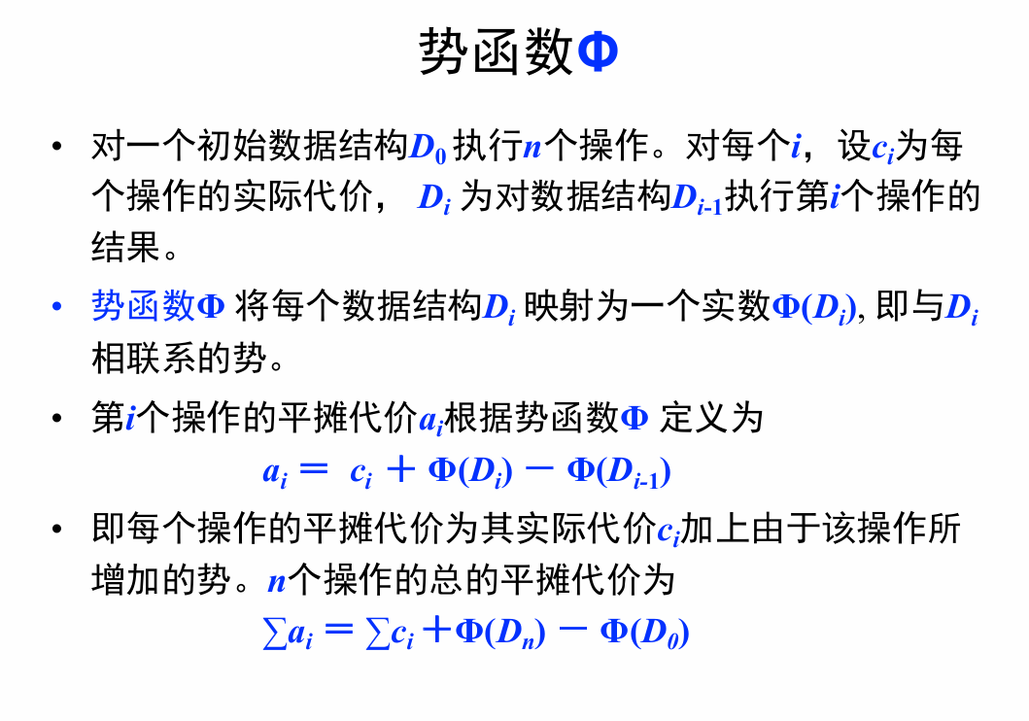
势函数单调不减，可得平摊代价是实际代价的上界

Slide 9
PART 02
典型题目

Slide 10
练习题
最小二叉堆：父节点小于子节点
INSERT：插入最后一个位置，向上调整堆
EXTRACT-MIN：删除最小元素，将最后一个元素移到根节点，然后向下调整堆

Slide 11
练习题
插入，删除最小的时间都是：O(logn)
插入：蓄势
删除：减势
可将势函数定义为所有叶子节点到根节点的路径和

Slide 12
练习题

Slide 13
练习题
入队列：同入栈是O(1)
出队列：不同于出栈，需要两个栈，全部入另一个栈再出一个元素，然后再将元素全部放回原来的栈
O(2k) k是栈中元素数
目标：降低出队列的时间，减少势
所以势函数：栈中元素数*2

Slide 14
2024期中

Slide 15
2024期中
分析总复杂度：n次操作中有logn次翻转
不宜用势函数：操作对于数据结构没有特殊意义

Slide 16
2025期中
顶点：1 到 n，初始权重分别为 1 到 n。
边：m 条，方向始终从权重大的顶点指向权重小的顶点。
操作：进行 n 次操作，第 i 次操作随机选择一个之前未选过的顶点，将其权重改为 n + i。边的方向会动态调整，始终从权重大的顶点指向权重小的顶点。
目标：计算满足条件的三元组 (a, b, c) 的数量，其中 a、b、c 的权重依次递减（即 w(a) > w(b) > w(c)），且存在边 a → b 和 b → c。

Slide 17
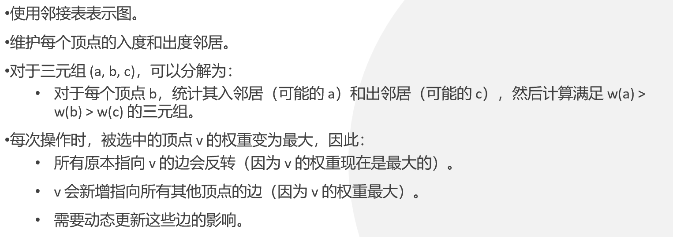
2025期中
时间复杂度的证明：
初始三元组：O(m) 检查每个顶点的入度和出度，共2m次（记录入度，出度）
每次操作的平摊复杂度：O(1)
记录入度出度，O(1)时间可以直接计算，

Slide 18
谢谢！
汇报人：石中玉

